Slide 1

Trường Tiểu học Hùng Thắng
TOÁN 5
BÀI 15:KI- LÔ-MÉT VUÔNG. HÉC -TA
Giáo viên: Vũ Thị Duyên

Slide 2
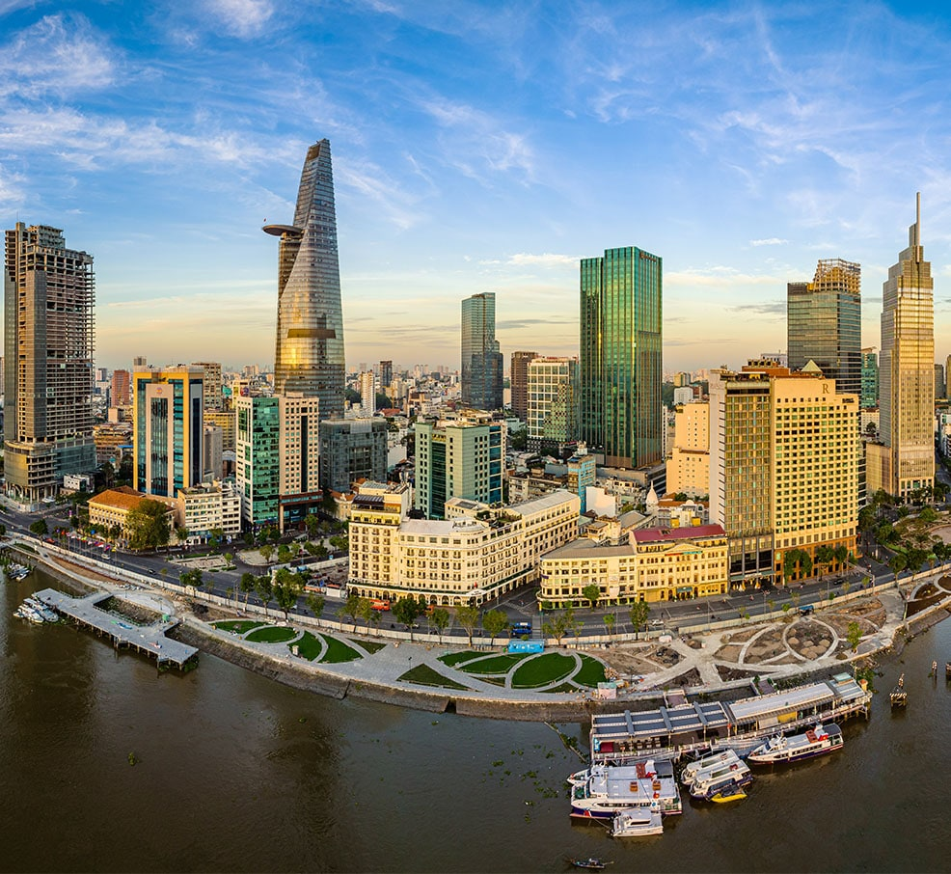
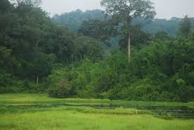

Slide 3
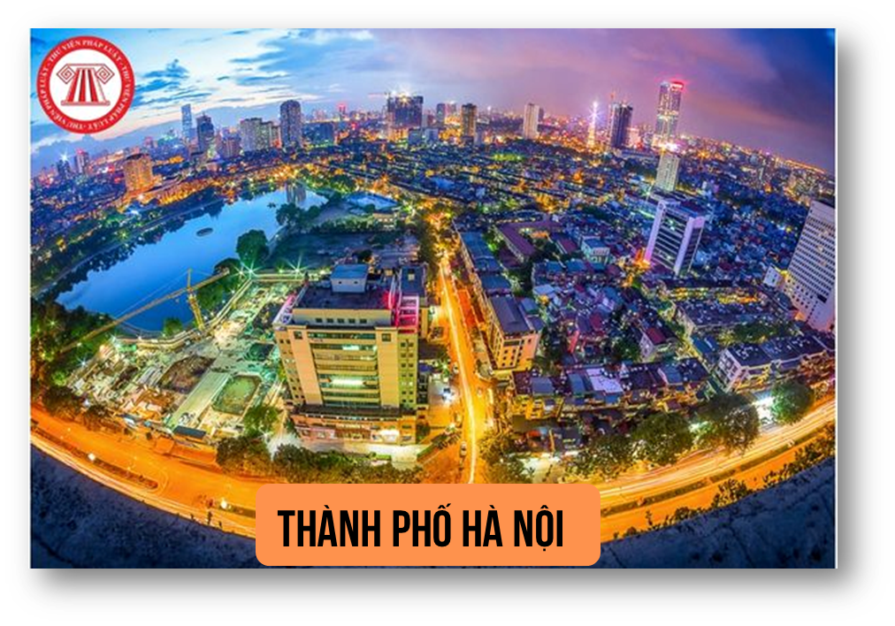
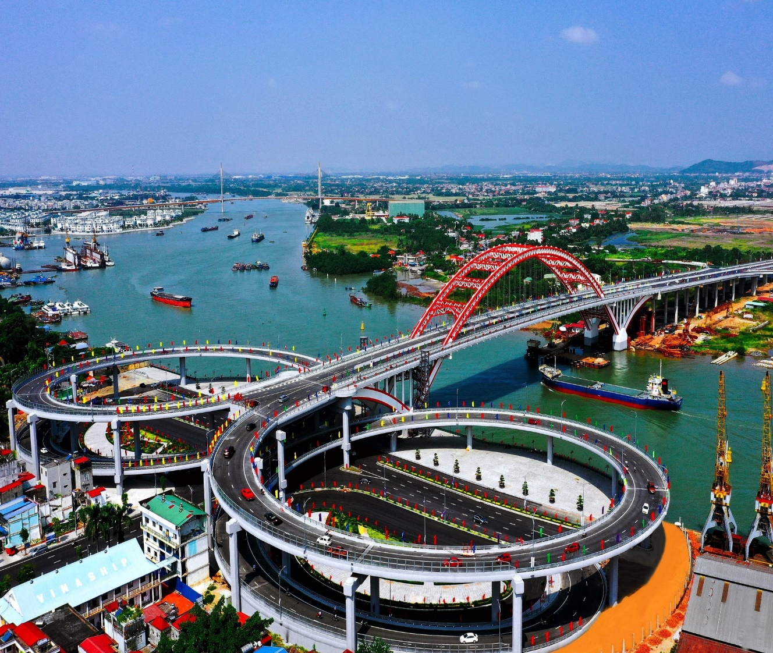
THÀNH PHỐ HẢI PHÒNG
3.345 km²
1.519 km²

Slide 4
Em hãy viết các số sau:
a)Ba trăm linh sáu nghìn ki-lô-mét vuông.
b)Không phẩy hai mươi tám ki-lô-mét vuông.

Slide 5

1km² = 1.000.000 m²

Slide 6

Một nhà máy điện mặt trời muốn lắp đặt các tấm pin mặt trời trên sa mạc. Các kĩ sư dự kiến lắp đặt pin mặt trời trên một trong ba mảnh đất dưới đây.
Biết mảnh đất được chọn có diện tích lớn nhất. Hỏi họ chọn mảnh đất nào?
5 km
6 km
7 km
5 km
B
4 km
C
3 km
A

